Slide 1
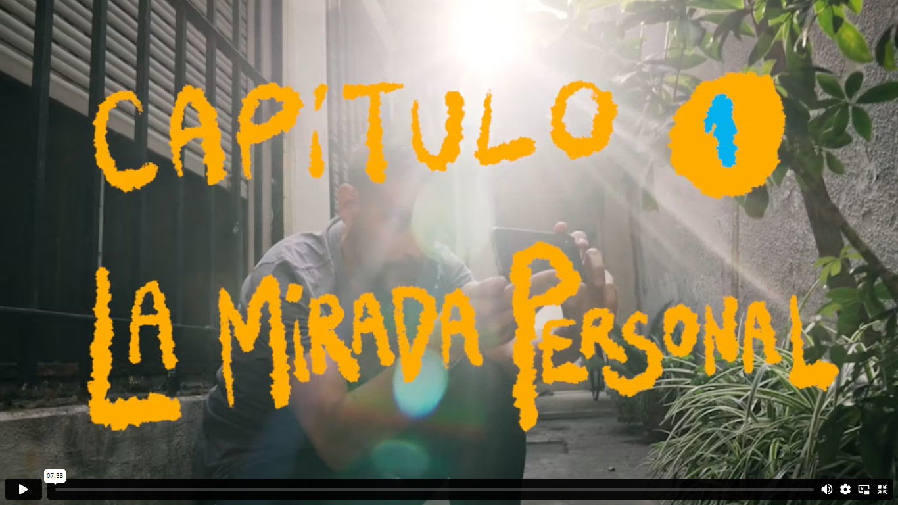
FICHA PEDAGÓGICA
LA MIRADA PERSONAL
SERIE ACCIÓN
EDADES SUGERIDAS
+9
DOMINIOS DE
CONOCIMIENTO
Arte
Lengua
Medios de comunicación
PRESENTACIÓN
¿Te gustaría contar tus historias en imágenes? ¡Acción! es un taller-serie que ofrece consejos cinematográficos para que niños y jóvenes puedan armar su propio relato audiovisual con sus celulares. A lo largo de seis capítulos, Lucas, director profesional de documentales de Argentina, despliega recursos para potenciar el punto de vista sobre el mundo que nos rodea, armar una estructura narrativa, ya sea de ficción o documental, estructurar un relato, construir personajes o preparar una entrevista.
Este primer episodio nos invita a descubrir nuestra propia mirada a través de la cámara. Invita a tus estudiantes a que, a través de la cámara de sus teléfonos, fomenten la creatividad, cuenten historias y amplíen su visión acerca del mundo que los rodea.
HACEMOS FOCO EN EL CONOCER
Lugares, objetos, paisajes, personas, luz, sonidos … Todos estos son elementos que pueden ser parte de la historia que queremos contar. ¿Cómo contar una historia? ¿Qué elementos tener en cuenta a la hora de contarla a través de imágenes? Invitemos a los estudiantes a investigar acerca de estas cuestiones como punto de partida del trabajo a realizar.
HACEMOS FOCO EN EL HACER
3, 2, 1 … Hay historias para contar y hay historias para descubrir. ¿Y si capturamos imágenes y creamos nuestra propia historia?
HACEMOS FOCO EN EL SER
La mirada personal es única, ¿cuál es la tuya?
Invita a los estudiantes a descubrir su mirada sobre el mundo que los rodea y sobre ellos mismos. Mediante ejemplos y consejos, proponles que se pregunten sobre su propia mirada.

Slide 7
FICHA PEDAGÓGICA
LA MIRADA PERSONAL
SERIE ACCIÓN
ACTIVIDADES
Las actividades de las fichas Escuela Plus buscan inspirar propuestas pedagógicas en las que los alumnos puedan poner en juego el desarrollo de competencias. La creación de relatos audiovisuales es ideal para desarrollar la comunicación a través de diversos formatos, fomentar la lengua oral y escrita y ampliar la visión acerca del mundo.
CONOCER
EL ARTE DE CONTAR HISTORIAS
¿Cómo contar una historia? Personajes, escenas, voces, diálogos, silencios… Puedes proponer a tus estudiantes investigar acerca de los elementos claves que debería tener una gran historia. En base a la lista de elementos seleccionados por los estudiantes, será importante pensar juntos cómo convertir una historia escrita en una historia con imágenes. ¡Hora de investigar!
HACER
3, 2, 1 ¡CELULAR EN MANO!
Quien ha escuchado y leído historias sabe que las mismas pueden contarse a través de imágenes. Invita a los alumnos a salir por la escuela, casa o barrio con sus celulares y fotografiar 10 cosas que les llamen la atención. El mundo que nos rodea nos brinda elementos para descubrir o imaginar nuestras propias historias y es, a través de nuestra mirada, que podemos contarlas de la manera más original. Ayuda a los alumnos a descubrir el mundo y a observar con mayor detenimiento. Invítalos a confiar en su mirada sobre aquello que ven. Su voz es única y su mirada también.
Luego puedes proponerles crear una historia con esas 10 imágenes. Pueden partir del armado de un storyboard. Considera todo aquello que los ayude a construir su relato a través de imágenes.
SER
¿CUÁL ES TU MIRADA?
Luego de haber creado sus historias con imágenes, puedes invitar a los estudiantes a reflexionar de forma individual sobre su mirada personal. Algunas preguntas sugeridas son: ¿Qué es lo que más disfrutas observar del mundo que te rodea? ¿De qué manera observas elementos, lugares o personas? ¿Dónde pones foco? ¿Cómo te sientes cuando observas algo desde otro punto de vista y descubres algo nuevo?
Para finalizar la actividad invítalos a compartir lo que deseen sobre las preguntas propuestas.

Slide 8
FICHA PEDAGÓGICA
LA MIRADA PERSONAL
SERIE ACCIÓN
METACOGNICIÓN
Invita a tus estudiantes a imaginar la historia de uno de los dos vecinos de Lucas: ¿Cómo podría llamarse? ¿A qué se dedica? ¿Por qué se viste así? ¿Cómo es su día a día? Luego compartan de forma grupal sus relatos y las razones por lo cual eligieron a ese vecino y su forma de vida. Compartan ideas, sensaciones, emociones y preguntas que vayan apareciendo mientras trabajaban con las historias.
CONECTANDO MUNDOS
ESCUELA MUSEO
Invita a tus estudiantes “fotógrafos” a seleccionar una de sus 10 imágenes, la que consideren su mejor fotografía, para exponer en la escuela cual si fuera un museo famoso. Cada estudiante deberá ponerle un título a su obra fotográfica. Luego, pueden organizarse seleccionando espacios de la escuela donde las fotografías se expongan por temática. Pueden invitar a la comunidad a visitar la escuela museo y vivir un día de historias en imágenes.
escuelaplus.com / escuelaplus@directvla.com

